Slide 1
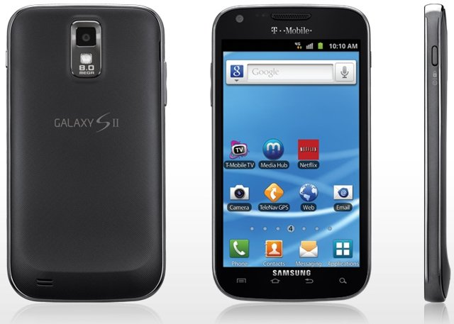
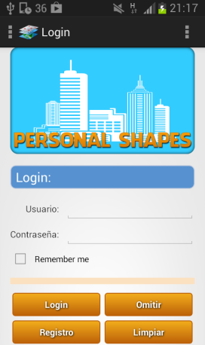
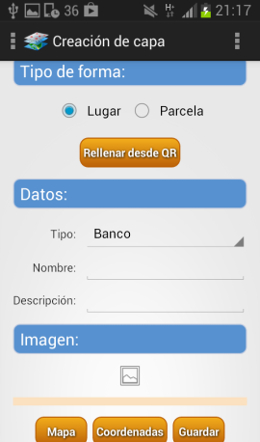
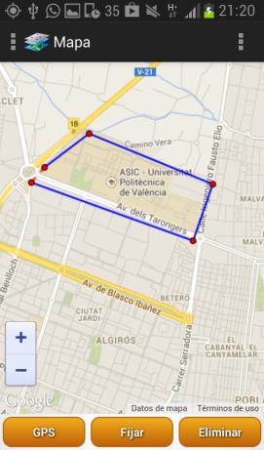
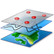
PERSONAL SHAPES ADM 2014
Autores:
Ángel Alberto Hernández Rivero
Joan Manuel Velilla Torres

Slide 2
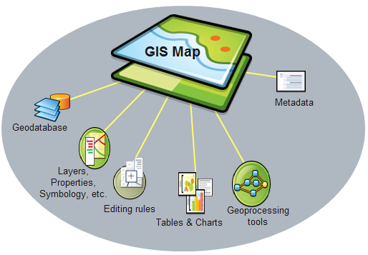
ÍNDICE
1. Introducción
2. Resumen de la aplicación
3. Posicionamiento
4. Datos de interés

Slide 3
1. INTRODUCCIÓN

Slide 4
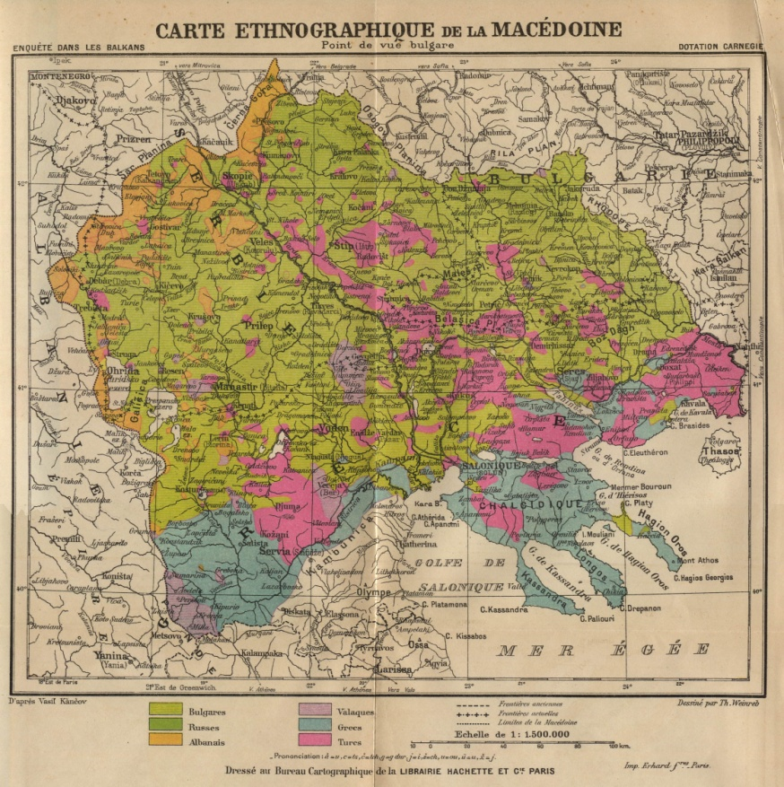
1. INTRODUCCIÓN
Sistemas de Información Geográfica (SIG)
Evolución de la producción de mapas.
Cartografía digital
Notes:
Los avances en la tecnología electrónica en el siglo XX -> producción de mapas. Específicamente, los dispositivos de hardware de los ordenadores, tales como pantallas, plóters, impresoras, escáners, procesadores de imágenes, y software de base de datos. han democratizado y expandido grandemente la elaboración de mapas.
En la actualidad la mayoría de los mapas de calidad comercial se realizan mediante la aplicación de tres tipos principales de software: diseño asistido por ordenador (DAO), aSistema de Información Geográfica (SIG) y software de iluminación. La información espacial se puede almacenar en la base de datos, de donde se puede extraer. Estas herramientas permiten hacer mapas más dinámicos e interactivos, que pueden ser modificados digitalmente.

Slide 5
2. Resumen de la aplicación

Slide 6
2. Resumen de la aplicación
Personal Shapes
Gestionar
Crear
Editar
Visualizar
Diseño de una herramienta SIG para dispositivos Android.
Gestión, visualización, creación, edición y la posibilidad de compartir cartografía a partir de mapas.
Red Social Profesional.

Slide 7

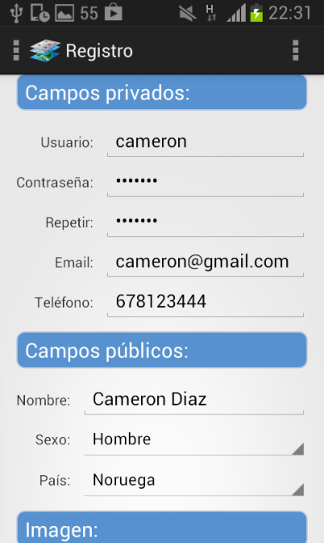
2. Resumen de la aplicación
Funcionalidad Red Social
La información de cada usuario se guardará en el servidor web pues cuando los usuarios hagan búsqueda de usuarios necesitaran recuperar los perfiles desde la web.
Los campos estarán
divididos en:
Privados
Públicos
Se registrarán nuevos usuarios y a continuación tendrán la opción de logearse
Acceso a la aplicación aunque no este registrado . Acceso a un determinado contenido.

Slide 8
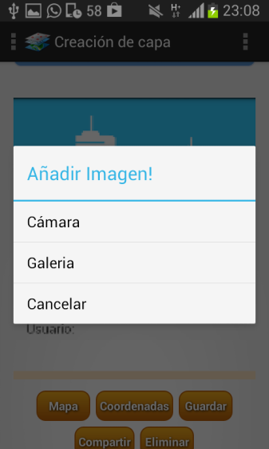
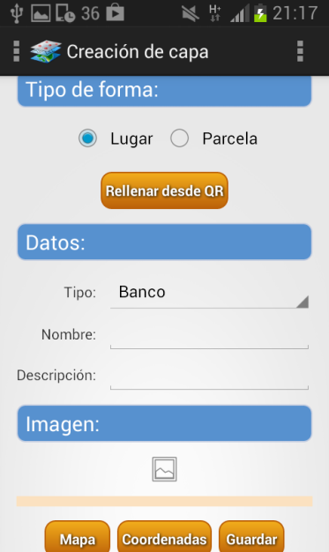
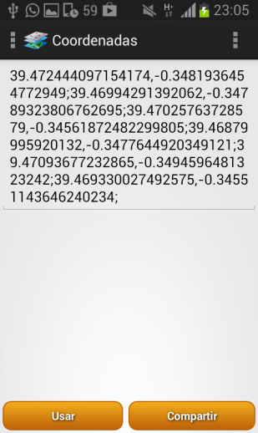
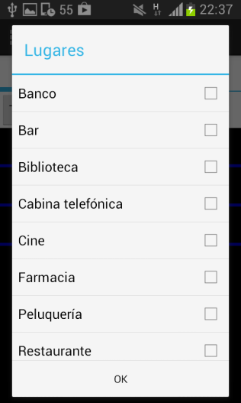
2. Resumen de la aplicación
Creación de cartografía
Fotografía:
Cámara
Galeria
La cartografía que se podrá gestionar podrá ser de dos categorias:
Lugar
Parcela
Imágenes redimensionadas
Coordenadas:
Latitud
Longitud
El campo tipos estará establecido de forma fija.
Compartir con un archivo de texto

Slide 9
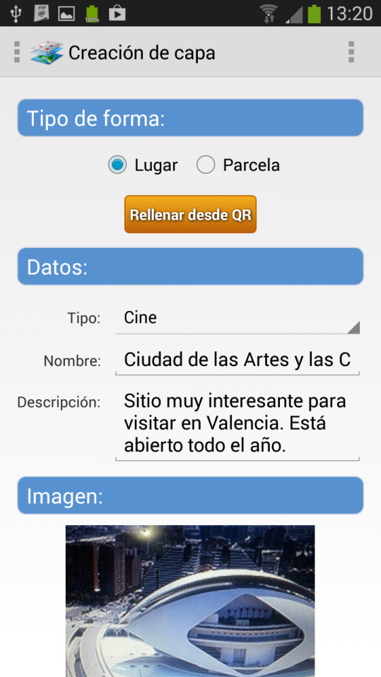
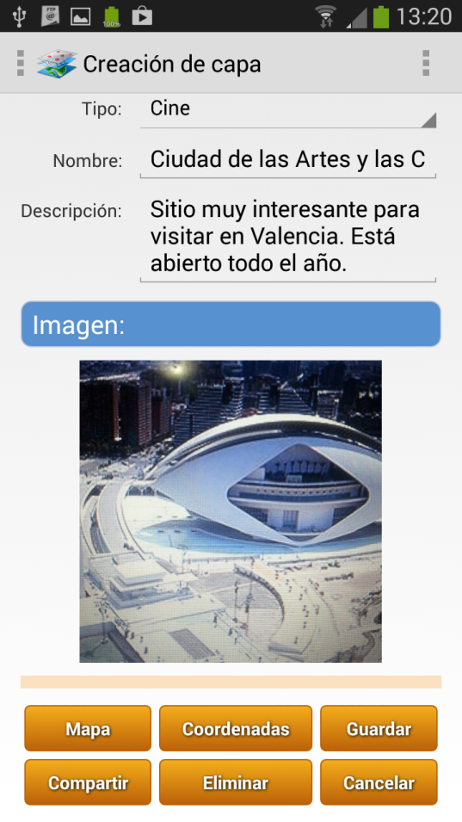
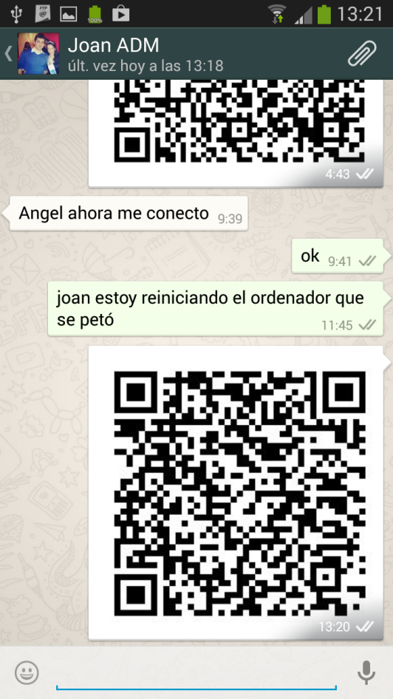
2. Resumen de la aplicación

Slide 10
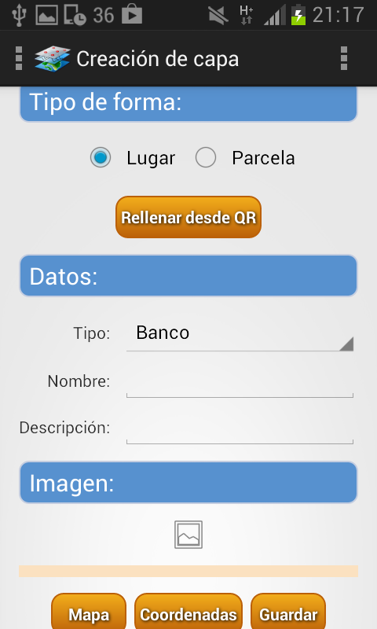

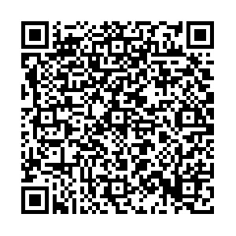
2. Resumen de la aplicación
Rellenar desde QR
Mapa:
Lugar
- Marcador Fijo
Parcela
- Marcadores Fijos y uno variable
Usos para páginas web, revistas..
El lugar se compartirá a partir de un código QR.
GPS
Fijar
Eliminar
Notes:
Ciudad de las artes y las Ciencias

Slide 11
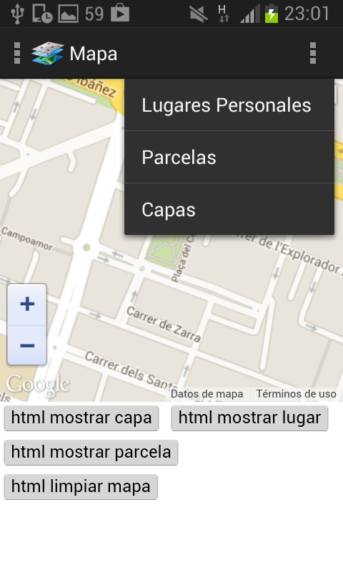
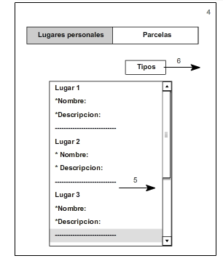
2. Resumen de la aplicación
Lista de cartografía
Mapa de visualización cartográfica
Lugares Personales
Parcela
Capas
Se dividirá en:
Lugares
Parcelas
Capas
.shp -> .kml
Interactuar
Estaciones de Valenbisi
Códigos postales
Portales PK
Parcelas Rústicas de Valencia
Parcelas Urbanas de Valencia
Fuentes y bebederos de agua
Ordenación de los lugares por tipos seleccionados y las parcelas alfabéticamente.

Slide 12
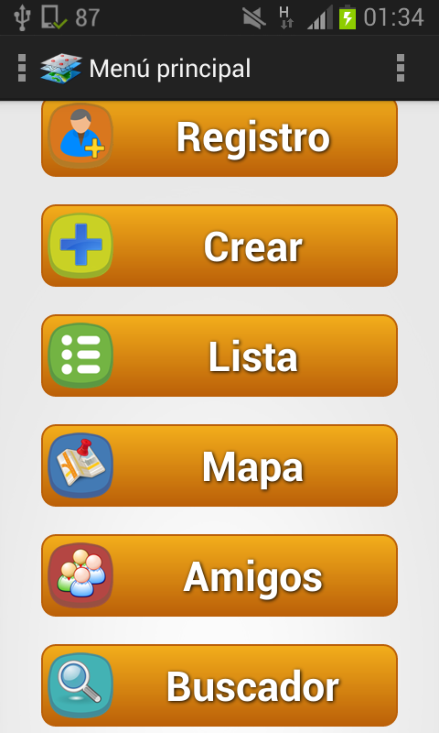
2. Resumen de la aplicación
Con esta aplicación el usuario podrá:
Crear
Modificar
Eliminar
A través de:
Coordenadas
Mapas
Código QR
Se consultarán en una lista y/o un mapa.
Compartir información con códigos QR a través de redes sociales o email o internamente desde la misma aplicación.
Lugares personales
Parcelas

Slide 13
3. Posicionamiento

Slide 14
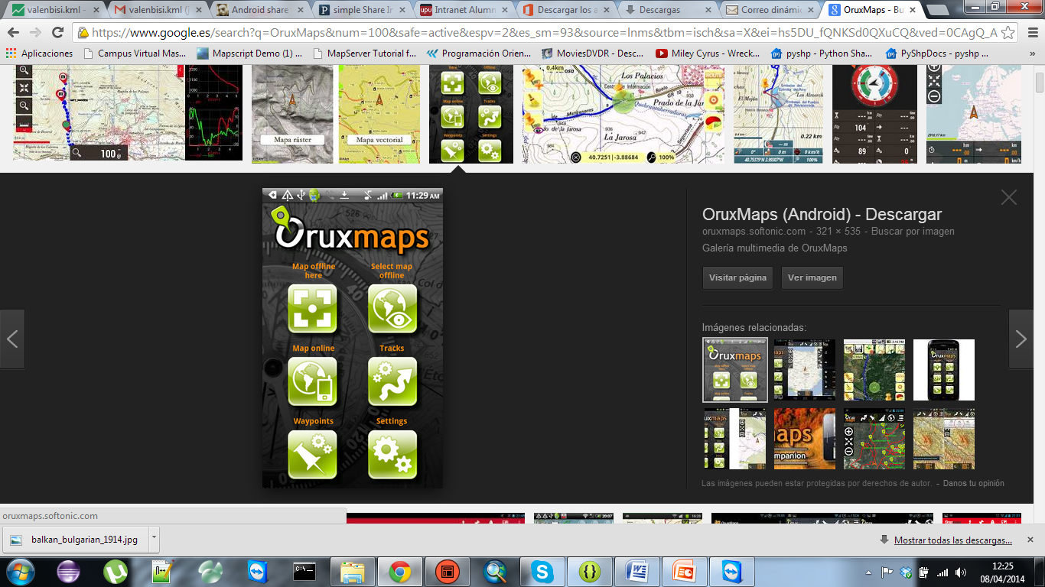
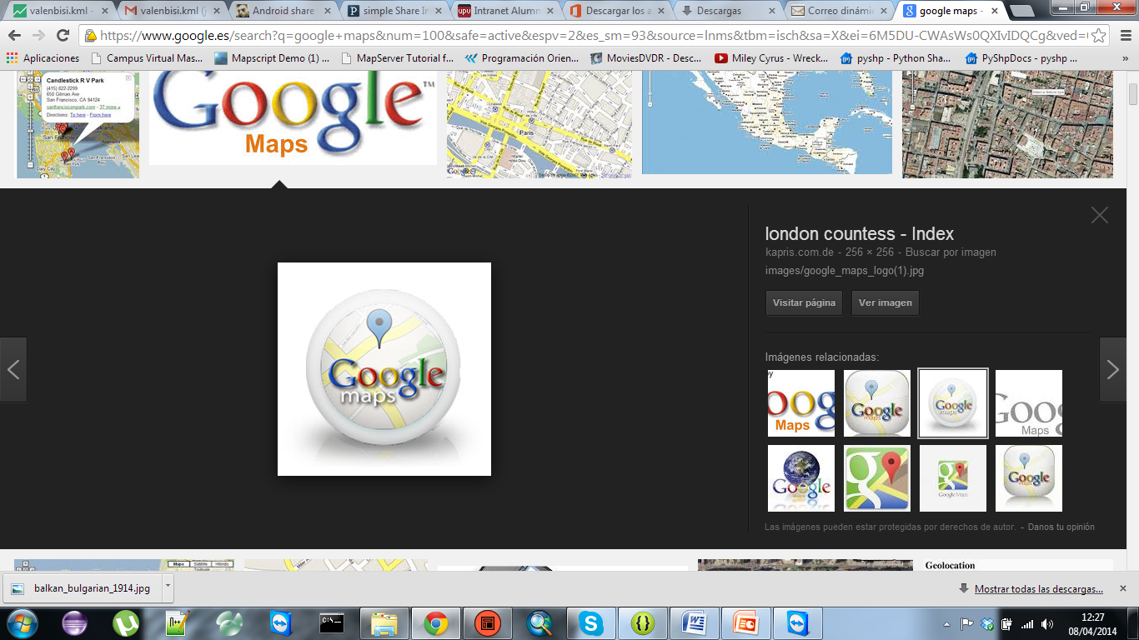
3. Posicionamiento
Aplicaciones similares en el mercado
Mejoras en nuestra aplicación
La creación de lugares personales y parcelas con información detallada del lugar para levantamientos topográficos, cartográficos, información del suelo.. etc.
La capacidad de eliminar o editar ese lugar o parcela ya creado y poder compartirlo o rellenarlo desde código QR. Y todo esto en una red social de ingenieros
Las capas que nosotros importamos son de detalle información y específica.
Visor de Mapas
Trazador de rutas con GPS.
Online con múltiples mapas
Offline con mapas calibrados para OruxMaps
Contiene mapas detallados
Navegación GPS
Indicaciones de rutas a pie, coche, bici y transporte público
Información del tráfico en tiempo real
Búsqueda local
Street View de Google Maps

Slide 15
4. Datos de interés

Slide 16
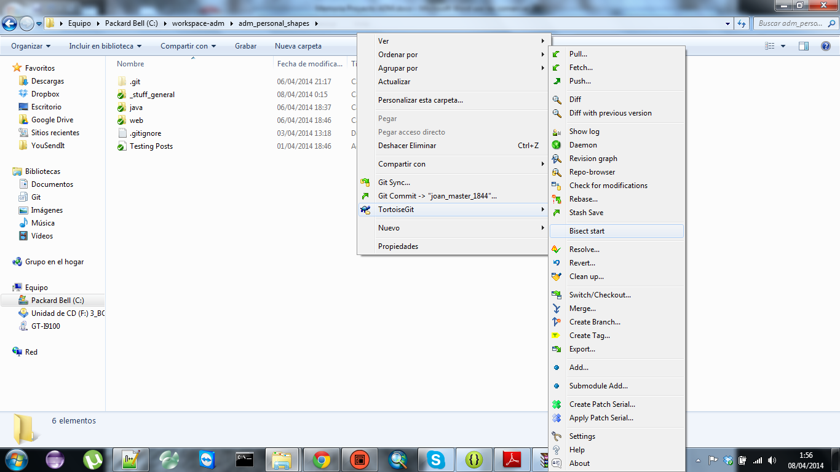
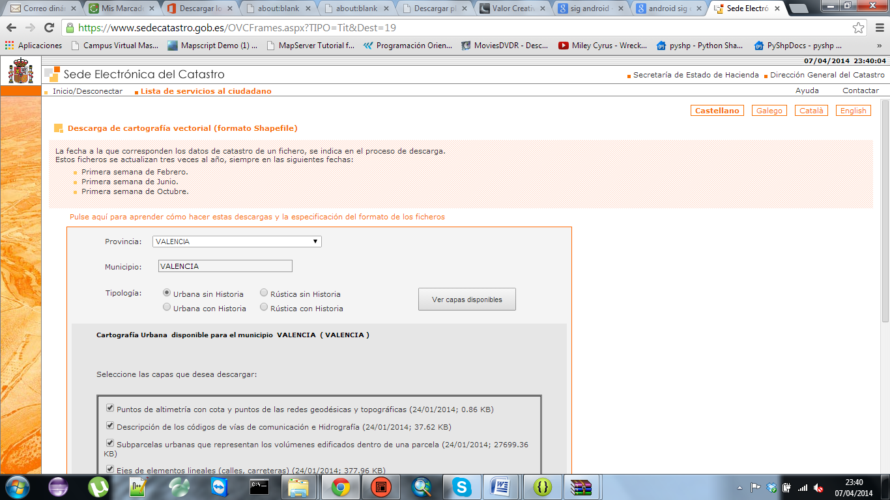
4. Datos de interés
Cartografía
Control de Versiones
Sede electrónica del catastro a partir de un certificado digital electrónico
La cartografía obtenida esta recien actualizada por el Catastro.
Mecanismo de almacenamiento de los elementos que deba gestionar
Posibilidad de realizar cambios
sobre los elementos almacenados
Registro histórico
FusionTables
Se importan capas creadas en formato .kml a un servidor de Google.
La transformación de los archivos .shp a .kml se realizara con una conversión a través del software Quantum GIS o de la herramienta ogr2ogr.

Slide 17
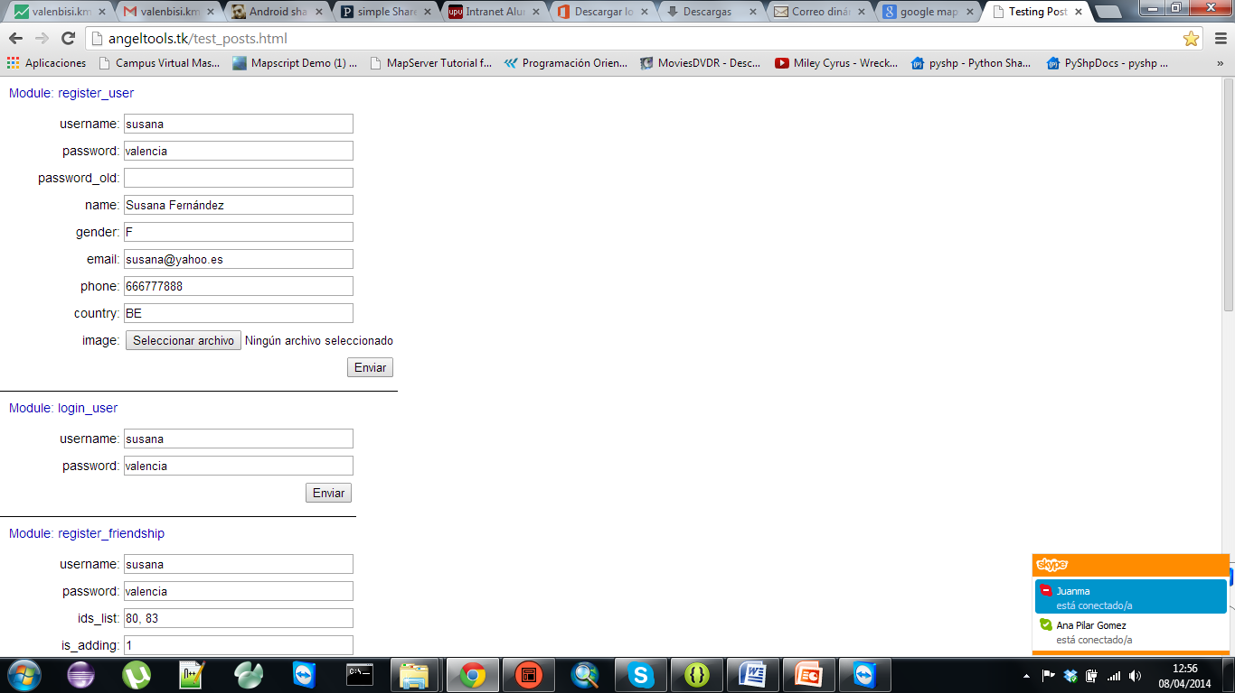
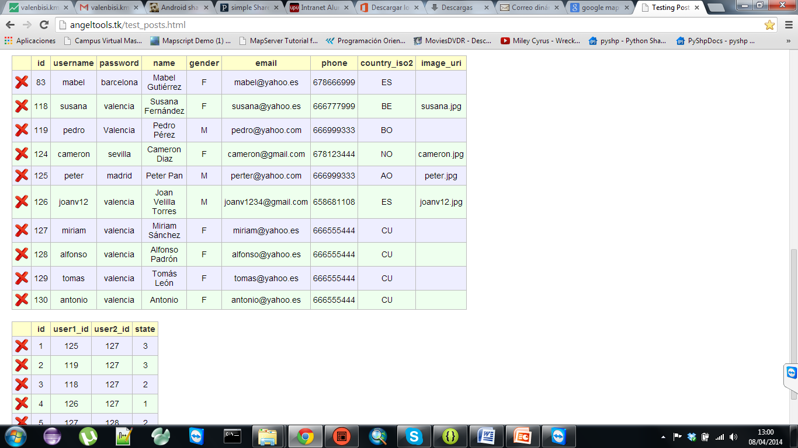
4. Datos de interés
Test Posts
Creación de un archivo .php para comprobar la funcionalidad de la aplicación en las bases de datos.
Visualización de las tablas de la base de datos de usuarios.

Slide 18
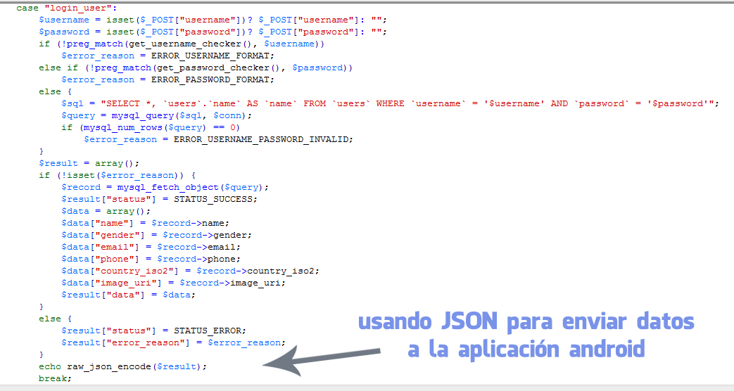
4. Datos de interés

Slide 19
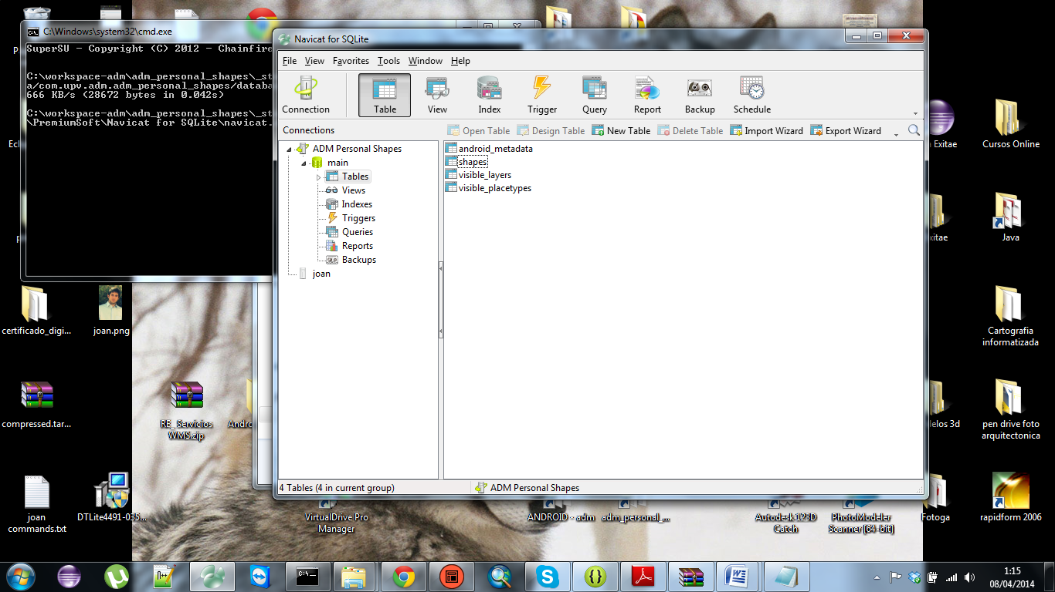
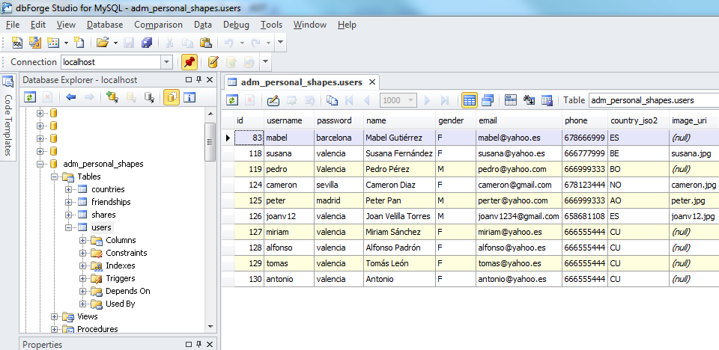
4. Datos de interés
Navicat for SQLite
DBForgeStudio
Administrador gráfico con múltiples conexiones para bases de datos locales y remotas
Visualización de las tablas de la base de datos a través de MySQL

Slide 20
PERSONAL SHAPES ADM 2014
Autores:
Ángel Alberto Hernández Rivero
Joan Manuel Velilla Torres

